Slide 1

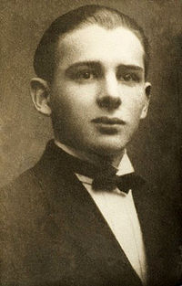
Антонич Богдан-Ігор васильович
(1909-1937)
Підготувала: учениця 11-В класу
Кузьменко Ірина

Slide 2
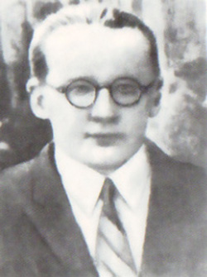
Богдан-Ігор Антонич
5 жовтня 1909, с. Новиця — †6 липня 1937, Львів.
Український поет, прозаїк, перекладач,літературознавець.
Через офіційну заборону ширше знаний лише з середини 1960-х; справив значний вплив на сучасну українську поезію; філософська лірика, релігійні, космічні мотиви, відгомін лемківського фольклору і поганської символіки; впливи Омара Хайяма, Волта Вітмена; прозові твори; переклади; статті літературно-критичного і теоретико-літературного характерів.

Slide 3
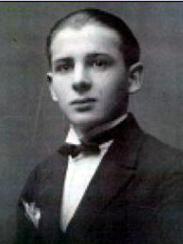
Народився 5 жовтня у селі Новиця на Лемківщині в родині греко-католицького священика Василя. Справжнє прізвище батька було Кіт, яке родина змінила перед народженням єдиного сина. Мати майбутнього письменника, Ольга Волошинович, походила із села Липовець Сяноцького повіту.
Освіта
Початкову освіту майбутній поет здобував під наглядом приватної вчительки.
Коли у 1919 році рідного брата його матері, Олександра Волошиновича, за спробу обєднання польської і словацької часток Лемківщини режим Пілсудського засудив до страти, родина Антоничів з десятилітнім сином проживала певний час на Пряшівщині у Межилабірцях і Михайлівцях.
Упродовж 1920–1928 навчався у гімназії гуманітарного типу імені Королеви Софії у Сяноку. «На цілу Лемківщину це була одинока гімназія, де вчили також і української мови» (М. Кудлик, однокласник Антонича). Тут викладали, зокрема, проф. Володимир Чайківський, проф. Лев Ґец. З першого і до останнього класу Антонич відзначався як найкращий учень.
Із середини 1920-х років батьки Богдана- Ігоря Антонича жили у селі Бортятин (тепер — Мостиського району Львівської області), де отець Василь був місцевим парохом. Б. І. Антонич часто приїжджав сюди, тут написав низку своїх творів.

Slide 4

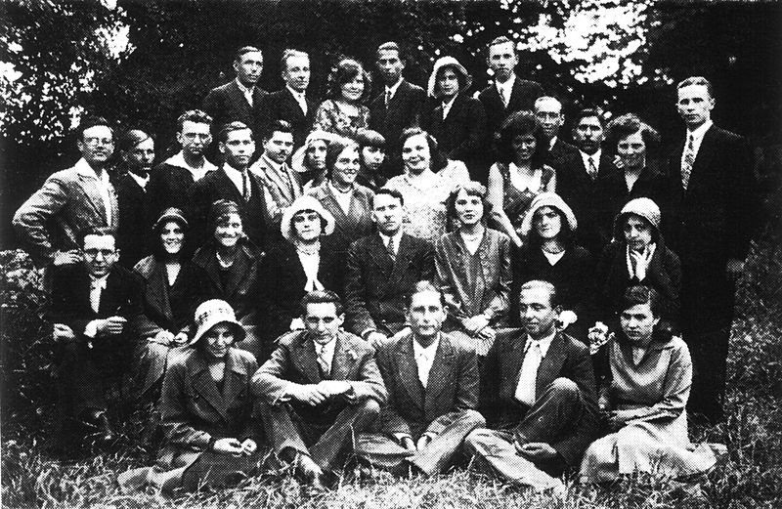
Протягом 1928–1933 Антонич — студент Львівського університету Яна Казимира, де навчався на філософському факультеті (спеціальність — польська філологія). Серед викладачів Антонича були літературознавці В. А. Брухнальський, Є. Кухарський, славіст В. Ташицький, філософ К. Твардовський, мовознавець Є. Курилович та ін.
Антонич брав активну участь у роботі семінарів професорів Г. К. Ґертнера (польська мова), Ю. Кляйнера (польська література) та Я. Янува (українська (руська) мова та література), під їхнім керівництвом писав наукові роботи.
Ще під час навчання в університеті Антонич пристрасно включився в літературне та громадське життя столиці Західної України, був членом гуртка студентів-україністів при Науковій секції «Товариства «Прихильників освіти», наполегливо почав вивчати нюанси української мови, вчитуючись не тільки в словники та граматично-лінгвістичні підручники, але також у твори поетів Радянської України.
Гурток студентів-україністів у Львові, червень 1931 р. 2 ряд знизу, перший зліва— Б. І. Антонич, посередині — лектор О. Шемлей.

Slide 5
Антонич почав писати вірші ще дитиною. Він продовжував писати їх в середній школі, але тому, що школа була польська і що він перебував тоді майже виключно в польському оточенні, його юнацькі твори були написані по-польськи.
Восени 1928 року Антонич переїхав до Львова і вступив до Львівського університету. Цей етап його життя мав вирішальне значення для розвитку його творчої особистости. Бо хоч університет був польський, велика частина його студентів складалася з українських інтелігентів. Вони заохочували молодого поета писати по-українському і помагали вивчити українську літературну мову. Перші свої українські вірші він читав у колі студентів-українців.

Slide 6


Творчість Антонича
Перший свій вірш поет опублікував 1931 року у пластовому журналі «Вогні». Потім він розміщував поезії у багатьох періодичних виданнях.
Незважаючи на велику поетичну творчість і важкий процес засвоєння літературної мови, поет все-таки знаходив час на працю в інших жанрах та на публіцистику. Він виступав з доповідями про українську та чужу літератури; робив переклади; писав рецензії; публікував сатиричні фейлетони та пародії, в яких виявив гостру дотепність. Вів літературну хроніку у часописі «Дажбог».
Крім того, він випробовував свої сили у прозі та драматургії. Залишилася незакінчена новела «Три мандоліни» та великий фрагмент повісті, що мала називатися «На другому березі». Він склав лібрето до опери «Довбуш», що її мав написати Антін Рудницький.
Проводив редакторську діяльність, деякий час редагував журнал «Дажбог» і разом з Володимиром Гаврилюком журнал «Карби». Антонич також малював, грав на скрипці і компонував музику, мріяв бути композитором. Ці галузі мистецтва, особливо малярство, дуже сильно вплинули на його лірику.

Slide 7
Твори
Поетичні твори
Привітання життя: книжка поезій. Львів, 1931;
Велика гармонія (збірка друкувалась 1932-33 рр. у періодиці; повністю надрукована 1967 р.);
Три перстені: поеми й лірика. Львів, 1934;
Книга Лева. Львів, 1936;
Зелена Євангелія. Посмертне видання. Львів, 1938;
Ротації. Посмертне видання. Львів, 1938;
Низка поезій поза збірками;
Лібрето до опери «Довбуш» (у двох редакціях);
Поетичні переклади (Ашіль Мільєн, Владислав Белза, Ярослав Врхліцький, Густав Фальке, Райнер Марія Рільке).
Прозові твори
На другому березі (незакінчений роман)
Політик (сатиричний гротеск);
Три мандоліни (новела);
Окремі твори у фрагментах.
Літературно-критичні статті
«Національне мистецтво»
«Між змістом і формою»
«Становище поета»
«Як розуміти поезію»
«Сто червінців божевілля»
Зібрання творів
Антонич Б. І. Перстені молодості: До тридцятиліття від смерті поета (1909—1937) / Підгот. текстів, упоряд., приміт. та критико-біогр. нарис М. Неверлі. — Пряшів: Слов. пед. вид-во в Братіславі. Відділ укр. літератури в Пряшеві, 1966. — 371 с.
Антонич Б. І. Зібрані твори / Зредагували С. Гординський і Б. Рубчак. — Нью-Йорк, Вінніпеґ: Слово. Об'єднання Українських Письменників в Екзилі, 1967. — 400 с.
Антонич Б.-І. Пісня про незнищенність матерії: Поезії / Упоряд., вступ. стаття і примітки Д. Павличка. — Київ: Рад. письменник, 1967. — 451 с.
Антонич Б.-І. Поезії / Редкол.: В. В. Біленко та ін.; Вступ ст. М. М. Ільницького; Упорядкування, примітки і словник Д. В. Павличка. — Київ: Рад. письменник, 1989. — 454 с. — (Б-ка поета).
Антонич Б.-І. Твори / Ред.-упоряд. М. Москаленко; упоряд. Л. Головата; авт. передм. М. Новикова. — Київ: Дніпро, 1998. — 591 с.
Антонич Б.-І. Велика гармонія: (Модерністична поезія XX ст.): Для ст. шк. віку / Упоряд., передм., прим. Д. В. Павличка; [Худож. оформ. М. С. Пшінки, А. О. Лівня]. Фронтиспіс О. Л. Кульчицької. — Київ: Веселка, 2003. — 350 с. іл. — /Шк. бібліотека/.
Антонич Б. І. Три перстені / Передмова М. Ільницького; Упорядкування, підготовка текстів, наукове та літературне редагування, пошук архівних матеріалів Д. Ільницького; Художнє оформлення, макет, комп'ютерна верстка, художнє фото та фотокопіювання архівних матеріалів Р. Романишин та А. Лесіва. — Львів: Літопис, 2008. — 128 с.
Антонич Б. І. Повне зібрання творів / Передмова М. Ільницького; Упорядкування і коментарі Д. Ільницького. — Львів: Літопис, 2009. — 968 с. + 32 с ілюстр.
Антонич Б. І. Вибрані твори / Упорядник Д. Ільницький; Передмова Д. Ільницького та І. Старовойт. — Київ: Смолоскип, 2012. — 872 с.

Slide 8

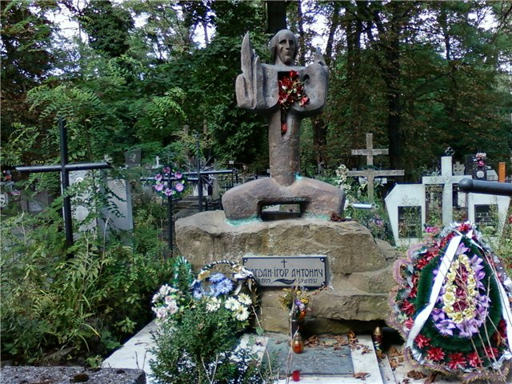
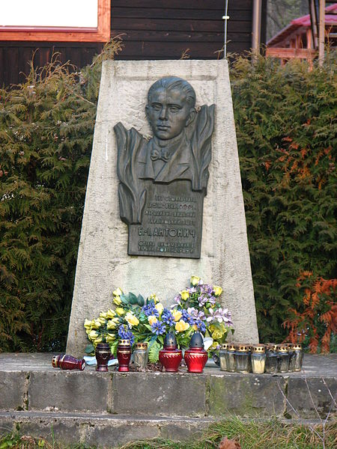
Смерть та визнання
Помер Антонич на двадцять восьмому році життя. Після перенесеного апендициту та наступного запалення легенів перевтомлене довгою і високою гарячкою серце не витримало. Похований у Львові на Янівському цвинтарі, поле № 4.
Після його смерті та входження Західної України в склад УРСР Антонич, як аполітичний поет-містик, був заборонений; інтерес до нього виник лише в 1960-і роки в українській діаспорі, а потім й у СРСР. Його вірші перекладені багатьма мовами. У 1989 році у Львові встановлена меморіальна дошка на Городоцькій вулиці, буд. 50, де він жив. Меморіальна дошка Антоничу встановлена й на його батьківщині в Новиці (Польща).

Slide 9
